Slide 1


Slide 2

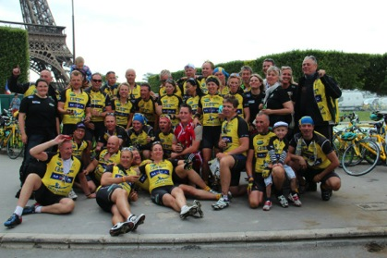

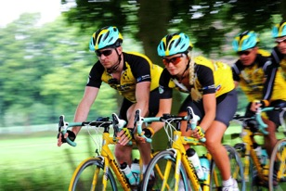

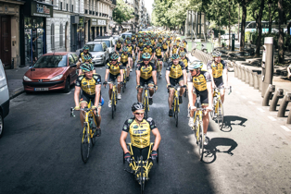

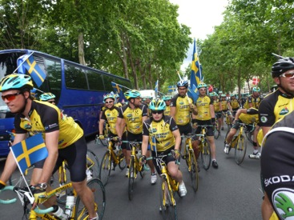


Actionplan

Slide 3
Verksamhetsåret från nu till Tour de Paris
Kick-Off
Sponsorarbetet
Eventarbetet
Förväntningar

Slide 5
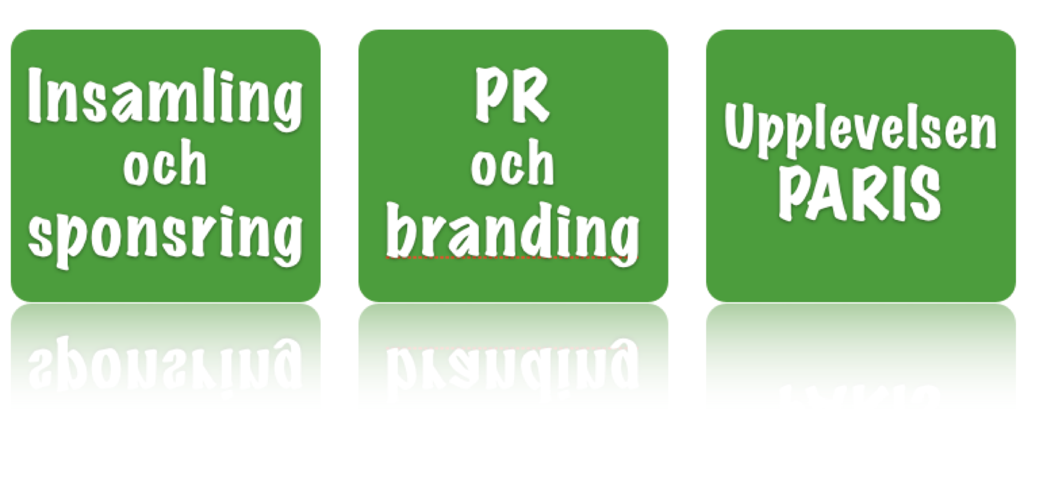

Slide 6
Utifrån de tre pelare som utgör grunden i projektet så kan följande nyckelfaktorer för framgång definieras.
MÅL 2014:
Insamlade medel
Kända in Sverige
Alla når Paris
VERKSAMHETSIDÈ
”Gemenskap och
Engagemang”
STRATEGISKA TEMAN
Resan
Träning
Förberedelse
Genomförande
Sponsorverksamhet
(KSEK vad sätter vi får mål?)
Kommunikation
Kända
FRAMGÅNGSFAKTORER
Nyckelfaktorer för att lyckas:
Engagerade medlemmar
Stort kontaktnät
Kartläggning och genomförda utskick
Event och mässor
Uppföljning och Stöd
Nyckelfaktorer för att lyckas:
Engagerade medlemmar
Sociala Medier
Artiklar och Press
Kontakter med Donatorer & Org
Pengar & Promotion & Push
Uppföljning och Stöd
Nyckelfaktorer för att lyckas:
Engagerade medlemmar
Försäsongsträning
Vinterträning
Vätternrundan el motsvarande
Gemenskap
Core Team planering och medverkan

Slide 7


Give me five-leads!
Team Rynkeby 2014
Alla i teamet skickar in fem leads på sponsorer!
Sponsorgruppen analyserar leads och presenterar en genomföraded plan
Nyckelfaktorer för att lyckas:
Engagerade medlemmar
Stort kontaktnät
Kartläggning och genomförda utskick
Uppföljning och Stöd

Slide 8


Säljstrategin

Slide 9
Team Rynkeby Malmö
Aktivitet: (SMART: Specifikt, Mätbart, Ambitiöst, Relevant och Tidsatt) | Ansvar | Mål datum | Effekt
Strategiskt Tema: Sponsring
Övergripande mål:
KSEK ?
Nyckelfaktorer för att lyckas:
Engagerade medlemmar
Stort kontaktnät
Kartläggning och genomförda utskick
Event och mässor
Uppföljning och Stöd

Slide 10
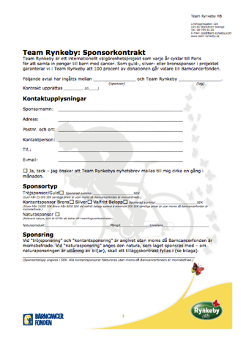
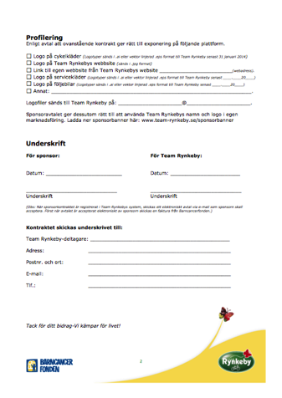
SPONSORKONRAKT INSAMLING

Slide 11

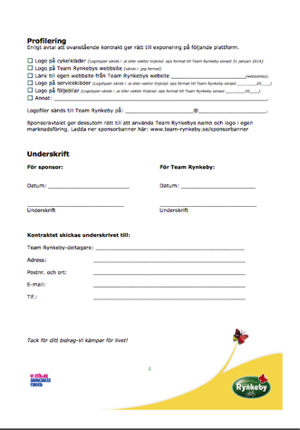
SPONSORKONTRAKT TEAM

Slide 12
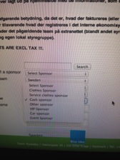
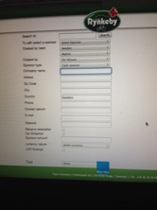
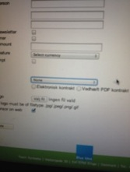

Slide 13
Tankar kring event .
Eventgruppen mailar ut underlag för att samla in de tankar som finns runt event.
MÅL 2014:
Event
VERKSAMHETSIDÈ
”Gemenskap och
Engagemang”
STRATEGISKA TEMAN
Tidigt sätta tre till fem
Större event
Arbeta med lokal anknytning
Företagsevent
Följande exempel kom upp
Täby Galopp
Gallerior
Julevent
(julklapps inslagning)
Bössor
Lokala företag
Arbeta mot företag med olika
Aktiviteter som:
Poäng tävlingar
Föreläsningar
Cykelaktiviteter
Bike-Expo
Spinn of Hope
Nalen
Rynketrampet

Slide 14
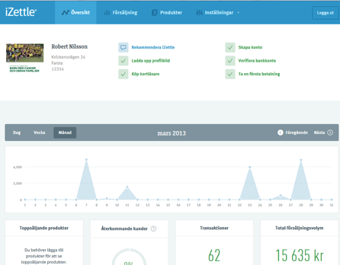
Izettle för kortbetalningar
Limiten är 30.000 per dag eller 500:- vid manuell betalning

Slide 15
Genomförande Uppföljning
Gruppansvariga
  Per område
Varje fredag
Kapten/Vice kapten
Återkoppling lördag
Kartläggning av ”mörkertalet”?
  Utdelade Band
  Utdelade Hjärtan
  Inrapportering

Slide 16
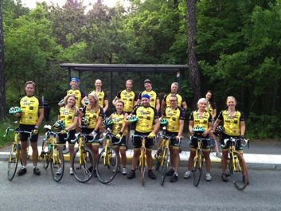
Förväntningar: ”Gemenskap o Engagemang”
Ha kul
Alla skal med till Paris
Slå fjol årets insamling
utvecklas
Få nya kompisar
Lära sig cykla
känna sig trygg i klungen
Ingen tävling
Stolthet
Vara tillsammans med engagerade människor
Testa gränser

Slide 17
MENINGSFULLHET
DELAKTIGHET
HANTERBARHET

Slide 18
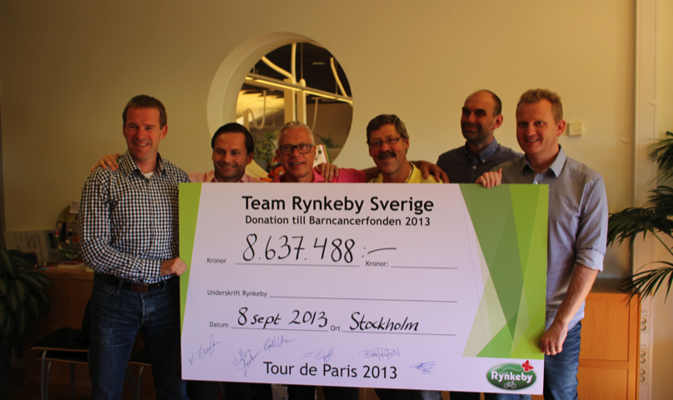
LYCKA TILL 2014!
10 000 000 :-

